Slide 1
模拟场景及目的：项目所有老师的培训，是下一步推广使用的培训，也可以是培训后就结项的培训。
培训地点：学校大会议室
培训时间：约两小时，分两场，中间休息10分钟
培训对象：学校所有教师及领导
前置内容：用户手册、操作指引、IE登录设置（附用户登录账号表）提前下发。

Slide 2

XXX学校校园信息化管理培训
—— 创新智慧校园 引领教育改革
主讲人：黄佳新
国泰安，让改变发生

Slide 3

一、培训目的
培训目的：
一. 校园信息化管理平台有初步的认识
Contents
二. 对于所有教职工经常用到的功能有总的理解。
三. 老师能够操作、掌握常用功能。
目录

Slide 4
二、培训内容
培训内容：
1、校园信息化管理平台简介及目标价值分享
2、设计思路和各自系统应用场景
3、对普通老师及班主任常用功能的操作讲演
注：对于职能管理部门会做小范围的针对性培训。

Slide 5

01 平台简介与目标价值
校园信息化管理平台简介
校园信息化管理平台，严格遵循国家信息化各项规范标准，充分利用学校现有网络，以信息化管理平台为基础，以学校数据中心为支撑，以服务全校师生的管理、教学、服务为目的，为学校行政管理、学生管理、教务管理、资产管理等提供全方位的信息管理服务，提升学校对人、事、物的管理水平和科学决策水平。

Slide 6

01 平台简介与目标价值
紧跟国家政策方针、提升学校整合竞争力
校园信息化的建设以国家《职业院校数字校园建设规范》为指导，落实智慧教育要求，推进职业教育信息化建设、配合智慧城市的建设落地。
随着我国中职院校竞争日趋激烈，学校需构建自身的核心竞争力，信息化作为现代教学、科研和管理的重要手段之一，对于中职核心竞争力的培养以及长远发展起着至关重要的作用。

Slide 7
信息化建设的意义主要包括：
使学校管理规范化、高效化；
——同时使现实的校园环境在时间和空间上得到延伸
改变传统资源的存储、传递以及服务形式
——进而提升中职的核心竞争力
解决信息孤岛问题，推进数据的集中和共享。
——构建学校高质量、唯一、统一、共享的数据平台；
为中职领导层提供重要的决策支持。
——对中职的发展具有深远的影响。

Slide 8
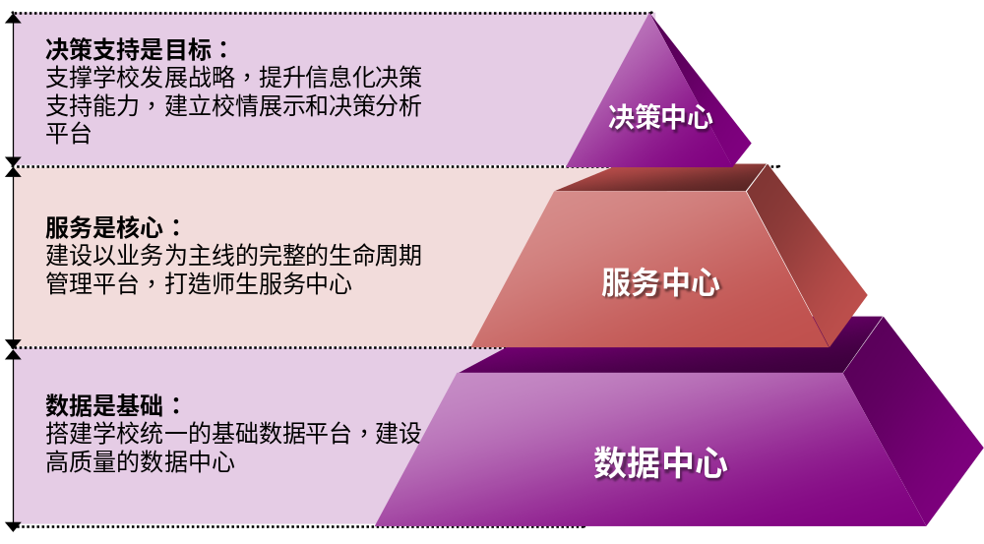
02 设计思路、应用场景
智慧校园的应用建设将以“数据、服务、决策”三大中心为信息化业务发展建设方向，其核心有三：
。建立统一的
信息标准，避免信息标准混乱

Slide 9






终端
行政办公
学生管理
教务管理
资产管理
业务应用
办公
人事师资管理
校园户籍管理
教师量化考核
招生管理
迎新管理
宿舍管理
学籍管理
德育管理
资助管理
毕业管理
教材管理
智能排课管理
智能考务管理
成绩管理
资产管理
资产管理（移动版）
O
A
E管理基础平台
灵活扩展
模式创新
技术应用
标准构建 在线协同
人财物全面管理
智能分析决策
云计算 大数据 物联网
数据融通 移动互联
应用虚拟化
统一数据 统一门户 统一认证 开放接口
云支撑体系
E-Cloud服务体系
区域云
开放管理云
校园私有云

Slide 10













03 平台日常工作操作使用
教师常用功能讲解:
个人账户登录系统，并修改个人密码。
在【人事师资】系统完善个人信息。
①
②
③
④
OA管理系统：网上办公、无纸化办公
查看课表、考务信息、上传成绩。

Slide 11

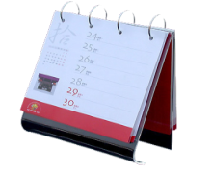




我的待阅
我的日程
我的待办
我的消息
我的查询
Notes:
而上面这些，一部分OA功能的组成部分。
拿个请假做个例子：通常我们的请假是填写请假申请单，找领导审批，但如果有领导外出或者碰到领导不在办公室，那么请假就不容易了。OA办公，只要在网上提报请假申请就会提交到负责的领导待办工作中，假定领导上午下午各等半个小时的系统，相信这些工作就可以做完，如果遇到较急的事情，也可以电话告知审批，及时办理。
同时审批完全留痕，也可以进行工作督办。

Slide 12

企业简介
国泰安公司是一家致力于为教育业和金融业提供专业建设咨询、一流产品、配套增值服务、软硬件整体解决方案的高科技公司。
公司诞生2000年，以财经学术研究数据库建设起步，现已发展成为中国教育与高端金融信息领域内最专业、最具规模、技术水平领先的综合性解决方案供应商与服务商，是国家级高新技术企业。
国泰安一直致力为教育与投资机构提供集“学科建设、研究数据、专业实训、云平台建设、软硬件系统和增值服务”为一体的综合性解决方案，其产品与服务主要包括：为高等教育、职业教育、基础教育和幼儿教育等领域提供学科建设、教研、教学、管理、资源、实训及增值服务等全方位支持的“易”系列教育服务平台、为金融机构提供全套量化投资服务方案的“宽”系列量投服务平台和精准的“元”系列数据服务，对推动我国教育创新及金融创新做出了较大的贡献。

Slide 13

董事长 兼 首席执行官
上海交通大学安泰经济与管理学院 教授/博导
中国教育创新研究院/中国量化投资研究院 院长
美国德克萨斯州立大学博士、知名学者、我国风险投资界最具影响力的人物之一。
陈博士曾任职香港理工大学15年，并获终身教授；历任8年中国风险投资研究院院长。是中国科学院金融避险研究中心特邀学者，并担任多个省份的政府经济顾问，为国家政策制定提供大量的政策研究报告，受国家与省部领导人多次接见与肯定。1997年至今，在国际及国内著名经济金融学杂志（如 JFQA, JE, JBF, JCF, 经济研究，管理世界，求是）发表了60多篇学术论文，在牛津大学出版社、清华大学出版社等国内外著名出版社出版过10余部财务与金融方面的书籍。陈博士不仅具有丰富的教学经验和研究经历，更有十多年的企业管理和运营经验，是理论造诣很深的学者型实业家和风险投资家。

Slide 14
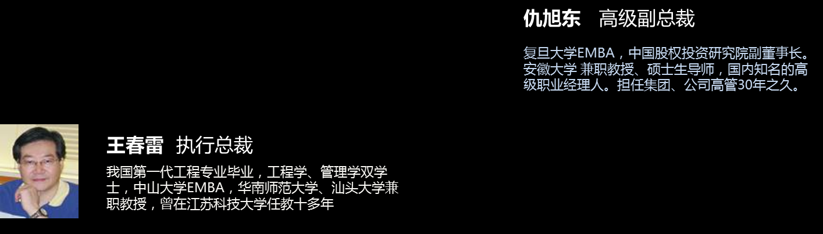




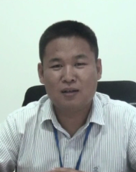
高层管理领军团队 资深教育行业专家
高宁 副董事长 兼 常务副总裁
香港理工大学博士，曾任香港大学中国金融研究中心研究员、香港浸会大学商学院荣誉研究员、美国财务管理协会与澳洲银行与金融学会会员
丁艳 副总裁
宁波大红鹰学院国泰安创业学院 常务副院长；北京大学硕士、香港大学博士，中国科技大学MBA/安徽财大 硕导
唐应元 执行总裁
中国科技金融促进会专业委员
资深风险投资家
鲍清岩 副总裁
深港RFID物联网产业联盟（RFIDSA）专家委员会委员，毕业于天津职业师范大学，四川大学在读博士。

Slide 15
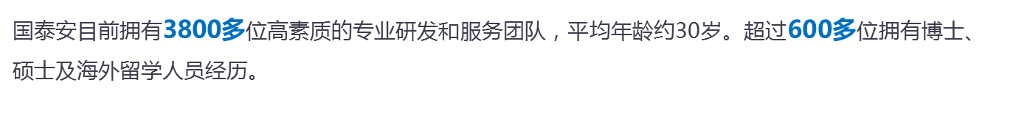
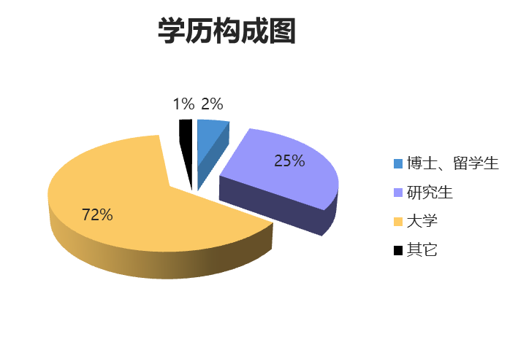
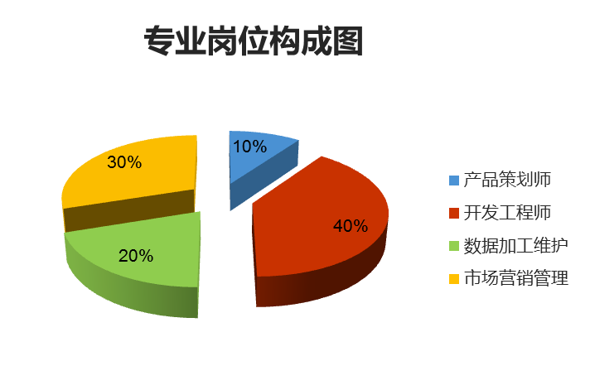

Slide 16
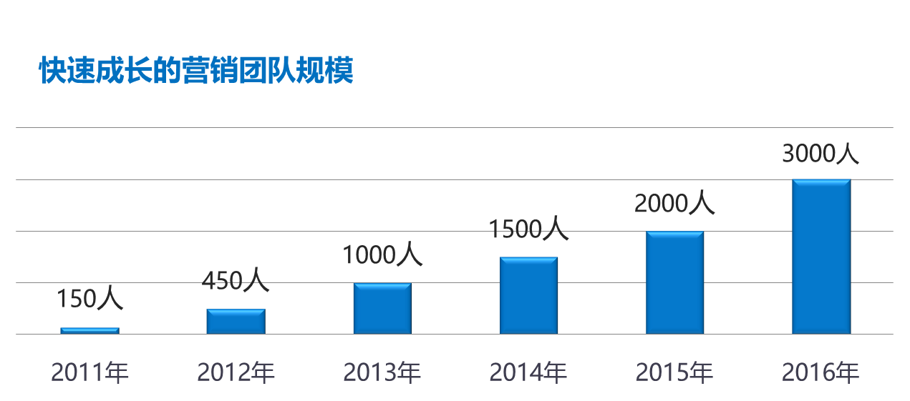

公司目前拥有800多人的市场营销团队，由常规销售团队（陆军）、大项目支持团队（空军）、专业顾问讲师及服务团队（海军）组成，已经形成初具规模的陆、海、空紧密结合、立体作战、顾问式营销的专业团队。

Slide 17
国泰安总部设立于深圳，现已在全国主要城市和香港设立分公司和办事处达50多个，形成完整的营销与服务网络。公司成立营销管理委员会，创建分区域管理的营销模式，目前全国200多个营销部已经辐射到了除西藏以外的中国区域。
哈尔滨
畅通的服务渠道
热线咨询服务 电话咨询服务 现场上门服务
及时的反馈速度
经验丰富的专业服务团队48小时内提供解决方案
丰富的服务项目
常规服务 特色增值服务等
沈阳
长春
乌鲁木齐
★
★
呼和浩特
北京
天津
太原
济南
西宁
兰州
西安
★
郑州
上海
南京
★
★
★
合肥
成都
武汉
杭州
重庆
南昌
温州
长沙
贵阳
广州
福州
昆明
★
香港
★
南宁
深圳
海口

Slide 18

公司目前业务已经拓展到香港、台湾、韩国、日本、新加坡、美国、英国、法国、澳洲等二十多个国家和地区，为全球约3000多家教育机构、研究机构、金融机构提供卓越的产品与优质服务。

Slide 19


































部分海外一流大学
典型客户
More……

Slide 20

THANKS!

